Slide 1
May Boses kung Sama-Sama ( Bilang ng Pangngalan)

Slide 2
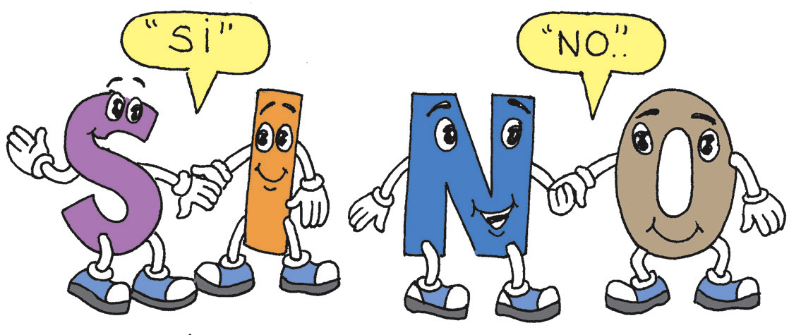
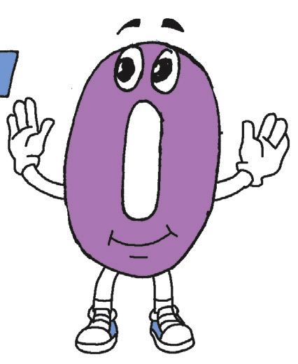
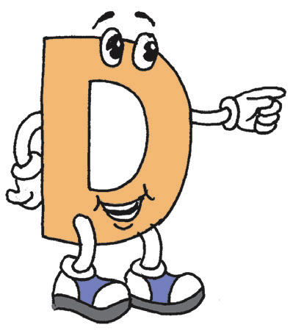
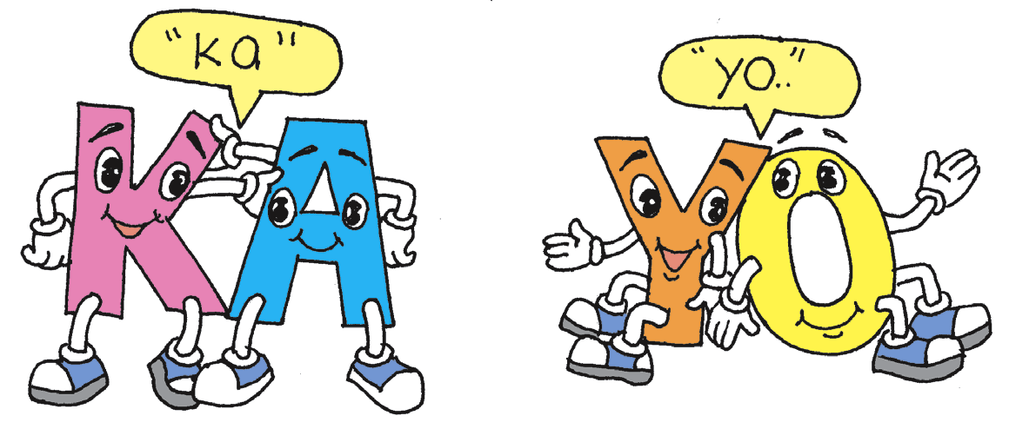
May Boses Kung Sama-sama

Slide 3

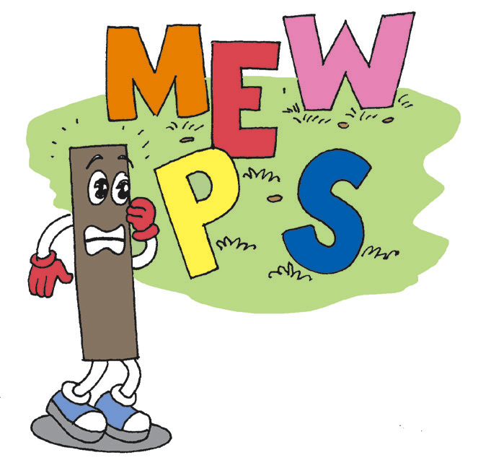
Sina A, E, I, O, at U ang pinakasikat na barkada sa bayan ng mga letra. Lahat ay humahanga sa lakas ng kanilang mga tinig.
Iiiiii...
Eeeee...

Slide 4
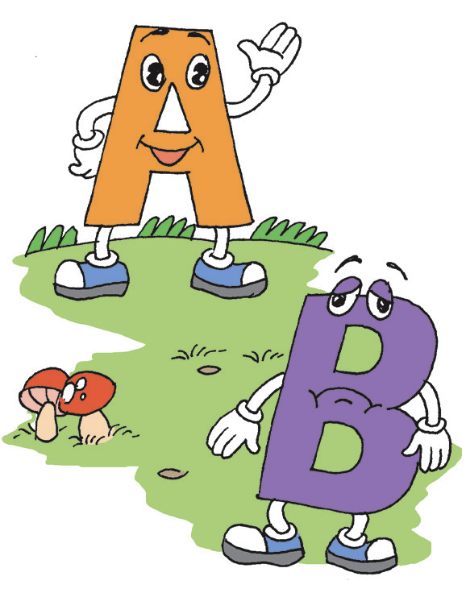
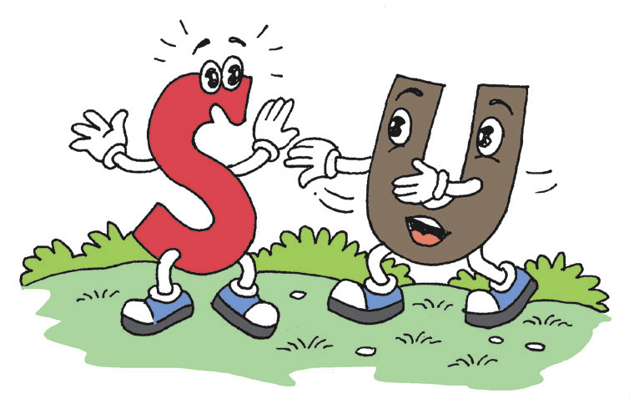
Oo...
Aaaa...
b--
s--
Habang patuloy na nagiging mayabang sina A, E, I, O, at U ay siyang patuloy naman na paghihirap ng ibang letra.
Hindi nila masabi ang gusto nilang sabihin.

Slide 5
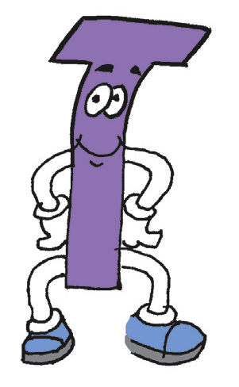
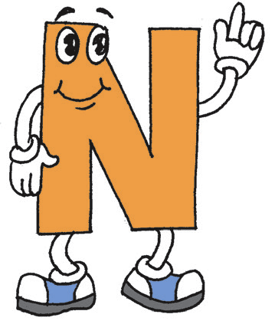
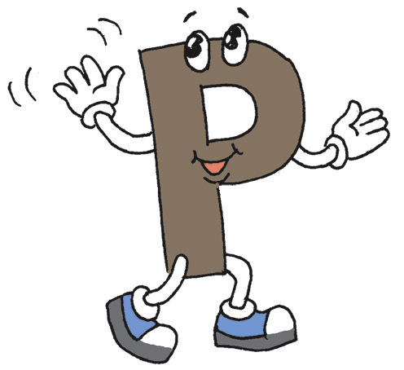

Hanggang sa matutong gumamit ng kilos ang ibang mga letra upang magkaintindihan.
Alam ko na.
Doon
Oo.
Paalam.
Ayos!

Slide 6
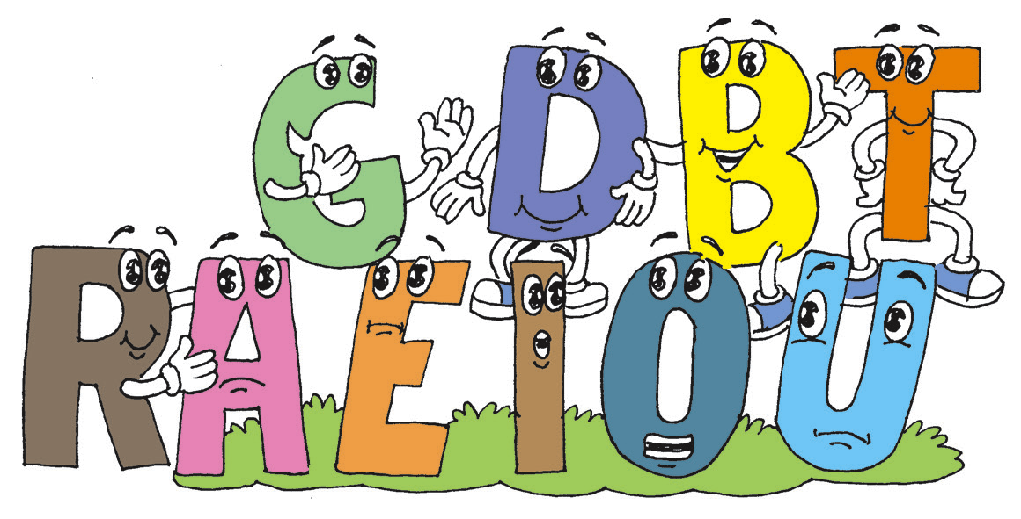
Laking pagtataka nila A, E, I, O, at U nang makita ang mga nangyayari.
Natakot sila dahil nagkakaintindihan na ang
ibang mga letra. Hindi na nila mapaglalaruan ang mga ito.

Slide 7

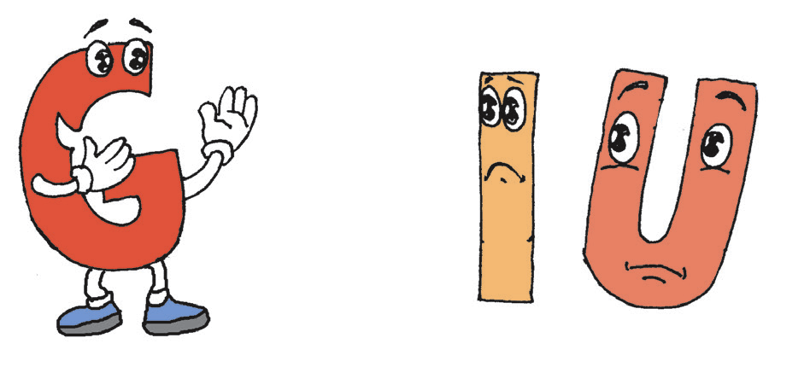
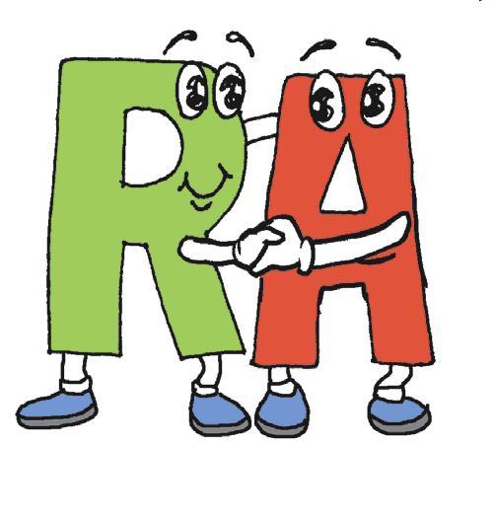
Lalo pa silang natakot nang lumapit ang ilan sa mga letra sa kanila. Hindi nila naintindihan ang mga sinasabi ng mga ito.
Halina kayo.
Ngumiti ka.
Kaibigan

Slide 8
Natutuhan ng mga letrang makipag-usap sa isa’t isa gamit lamang ang mga kilos.
Naging masaya ang kanilang bayan.
Hanggang sa may dumating na mga dayuhan.
Hindi sila nakikilala ng sinoman sa mga letra.
Sila ang mga bagong letra, C, F, J, Q, V, X, at Z.

Slide 9
Biglang naisip ni S na subuking pagsamahin ang mga tunog na kayang gawin ng bawat letra.

Slide 10
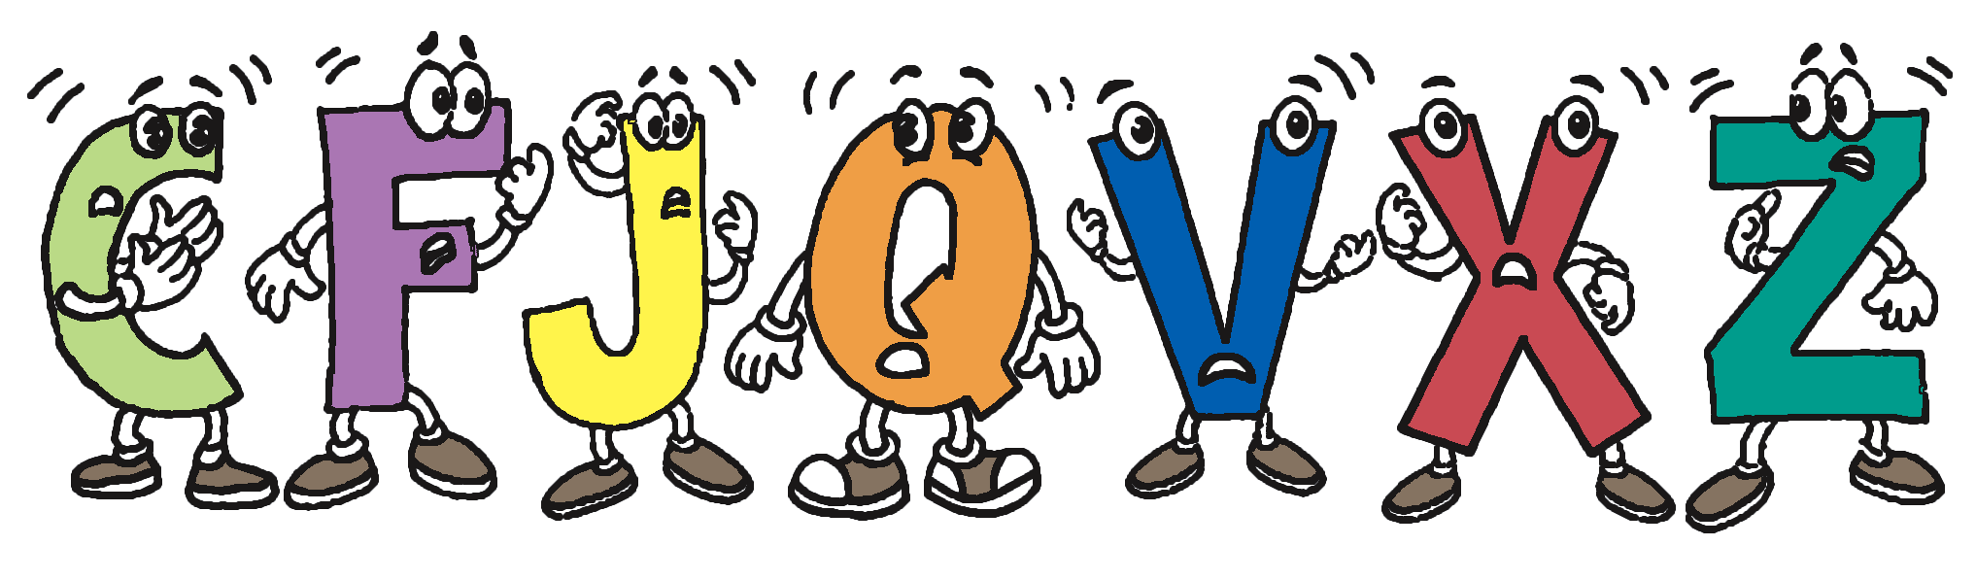
Sinubukan nilang kausapin ang mga ito gamit ang kilos pero hindi sila naiintindihan ng mga dayuhan.

Slide 11
Ipinagpatuloy nila ang pagsasama ng mga tunog na kaya nilang gawin.
Nang hindi pa rin sila maintindihan, sinamahan nila ng galaw ang mga tunog.
Unti-unti, naintindihan ng mga bagong letra ang kanilang sinasabi. Sa katagalan ay sumama na rin sa kanila ang mga bagong letra upang bumuo ng bagong tunog.

Slide 12
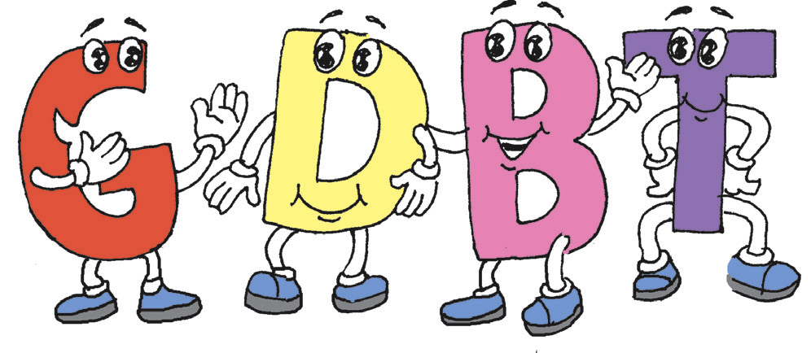
Higit na naging masaya ang buhay sa bayan ng mga letra. Simula noong araw na iyon ay natuto silang magtulungan at magkaisa. Nalaman nilang higit na magiging madali ang buhay nila kapag sama-sama.

Slide 13


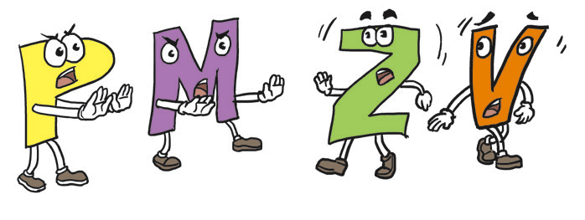
Panuto: Sagutin ang mga tanong tungkol sa binasa.
1. Tungkol saan ang kuwentong binasa?
_____________________________________________________________________
2. Ano ang hindi nangyari sa kuwentong binasa? Gamiting pantulong ang mga larawan.
a.
b.
c.

Slide 14
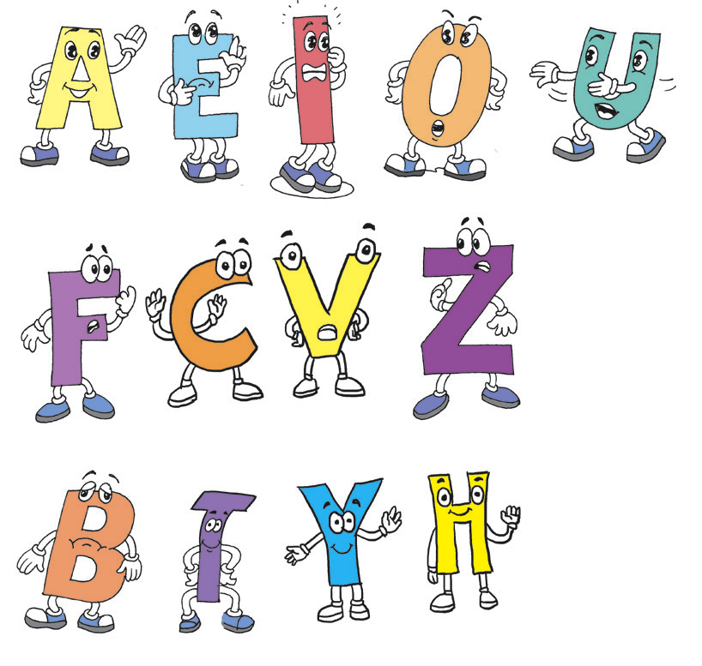
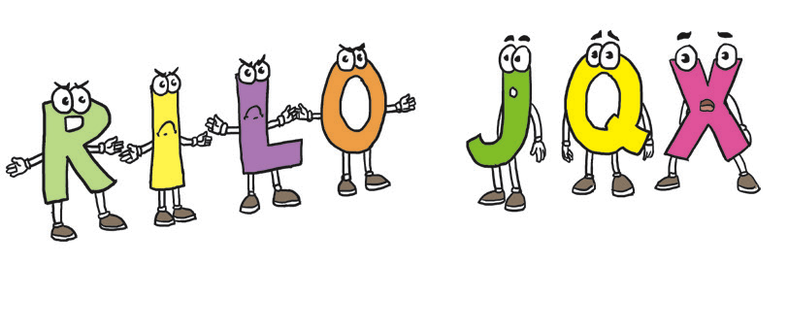
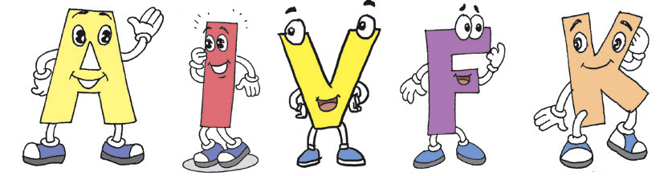
3. Ano ang mensahe ng kuwento?
a.
d.
b.
e.
c.

Slide 15
Paggamit ng Ang at Ang mga

Slide 16
Maaaring masabi kung isa o marami ang tinutukoy na pangngalan ayon sa pananda nito. Ang pananda ay ang salita o mga salitang matatagpuan sa unahan ng pangngalan. May angkop na pananda ayon sa bilang ng pangngalan.
Kapag iisa ang tinutukoy ginagamit ang ANG bilang pananda. Inilalagay ito sa unahan ng pangngalan. Kapag naman higit sa isa,
ginagamit ang ANG MGA.

Slide 17
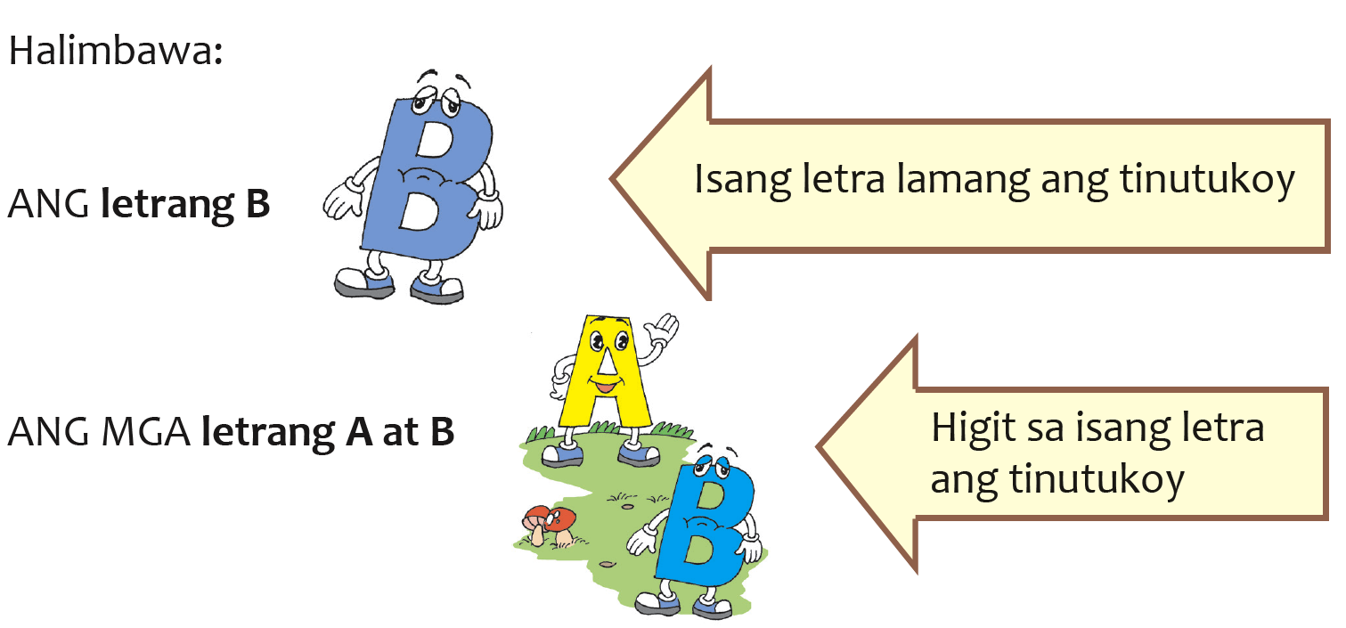

Slide 18

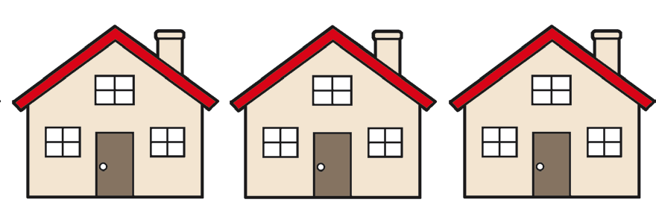
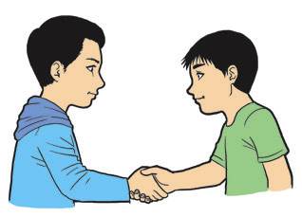
Panuto: Isulat ang ANG o ANG MGA sa tamang larawan.
1. ___________________
2. ___________________
3. ___________________

Slide 19
Pagbasa ng Salita sa Tulong ng Palatandaang Konpigurasyon

Slide 20
Sabayan ang guro sa pagbasa ng mga sumusunod na salita. Sundan ang palatandaan para sa tamang bigkas.
• – mabilis na bigkas
— – mahabang bigkas
— — – mas mahabang bigkas
BAR – KA – DA
• — —
MA – TU – TO
— • •
MAG – KA – IN – TIN – DI – HAN
• — • • • •

Slide 21
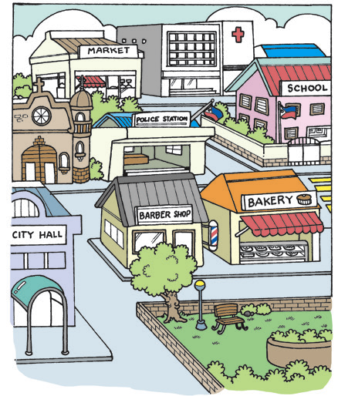
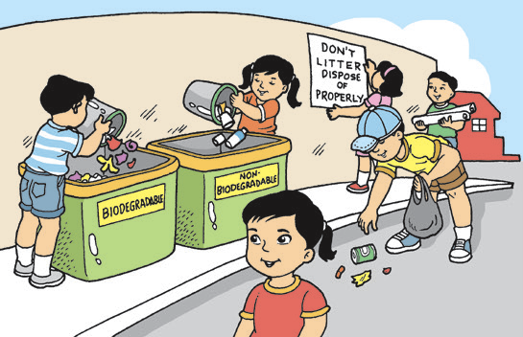
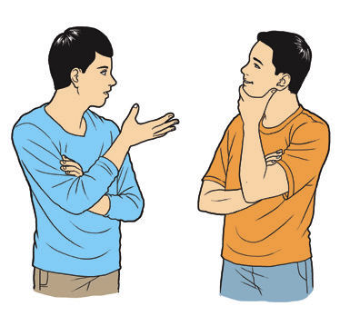
Baybayin ang mga salitang katumbas ng larawan sa ibaba. Gawing gabay ang pagbigkas ng guro sa mga salita.

